Slide 1
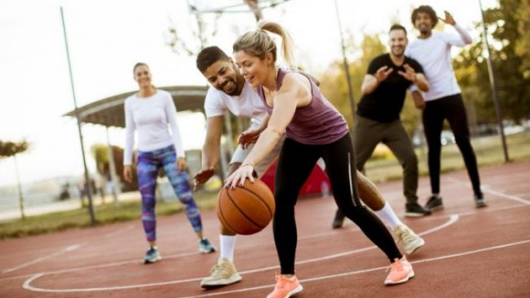

SporTárs Σ Sport + Közösség + Technológia = Innováció
SAPka First Lego League Kutatási Előadás
2021 | Budapest

Slide 2
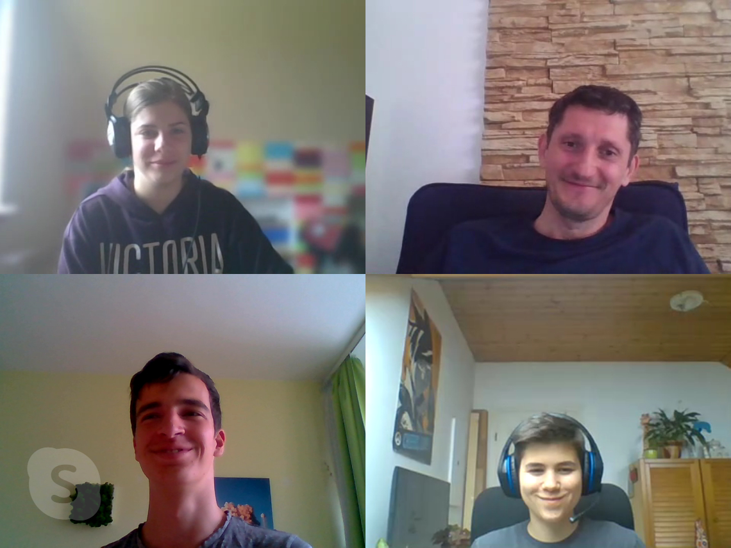




23%
40%
50%
39%
Dr. Hídvégi Péter
Egyetemi docens
Sporttudományi Koordinációs Intézet munkatársa

Slide 3
Markos András | Naszlady Márton Bese | Warren Robots | Román
regisztráció | Felsználóbarát kezelőfelület | Életkor megadása
Időpont esemény tulajdonság | Esemény törlése | Design tippek
Design tippek | Elérhetőség betétele

Slide 4
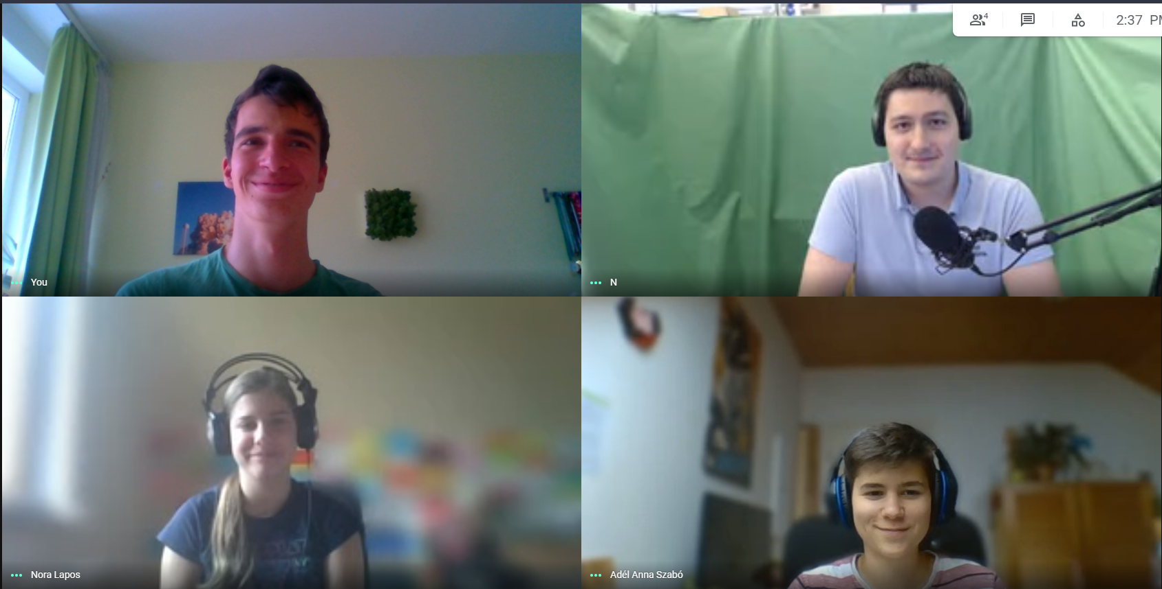
Naszlady Márton Bese tanármérnök
Felsználóbarát kezelőfelület
Esemény törlése
Elérhetőség betétele

Slide 5
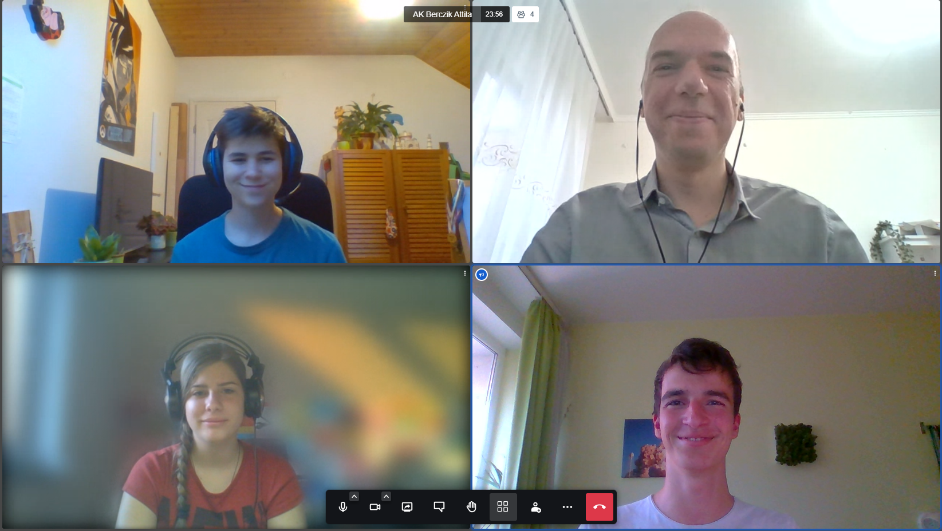
Markos András
műszaki informatikus mérnök
Regisztráció
Esemény tulajdonság: időpont
Design tippek

Slide 6
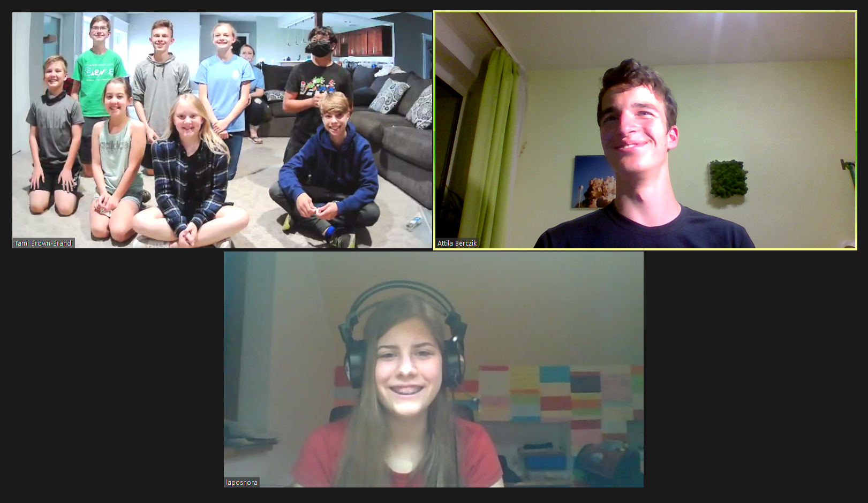
Warren Robots
nebraskai csapat
Életkor megadása
Design tippek

Slide 7
https://www.egeszsegkalauz.hu/betegsegek/daganatos-betegsegek/magyarorszag-vezet-a-daganatos-betegsegek-halalozasi-listajan-az-eu-ban/f9hqnyp
https://doktoriiskola.etk.pte.hu/public/upload/files/Doktoriiskola/Tezisfuzetek/Makai_Alexandra_dissz.pdf

